Slide 1
ЭКОЛОГО-ГЕОЛОГИЧЕСКИЕ ОСОБЕННОСТИ МАССИВОВ ПЕСЧАНЫХ ГРУНТОВ
Инженерно-геологическое и эколого-геологическое изучение песков и песчаных массивов
Трофимов В.Т., Королев В.А.
Геологический факультет МГУ им. М.В. Ломоносова

Slide 2
Определяет ли грунтовая толща (массив) особенности экосистемы, развитой на ней? Формируются ли на песчаных толщах специфические экосистемы, а, например, на глинистых или скальных массивах - иные?
Цель доклада:
Охарактеризовать особенности эколого-геологических систем, развитых на песчаных массивах.

Slide 3
Традиционный подход к анализу песчаных массивов или песчаных грунтовых толщ в инженерной геологии
Под грунтовой толщей обычно понимают верхнюю 10-метровую часть разреза грунтов, представленную грунтами и почвами различных геоморфологических элементов и находящуюся в зоне активного воздействия (реального или потенциального) инженерных сооружений.
Массивы песчаных грунтов, традиционно изучаемые в инженерно-геологических целях, рассматриваются как основания и среда для инженерных сооружений. При этом песчаные грунты изучаются как фактор инженерно-геологических условий, как строительный материал или полезное ископаемое.

Slide 4
Иной подход к анализу песчаных массивов или песчаных грунтовых толщ в экологической геологии
В эколого-геологическом отношении песчаная грунтовая толща или массив рассматривается как компонент эколого-геологической системы (ЭГС) или биогеоценоза.
Под эколого-геологической системой понимается открытая динамическая система, включающая подсистемные блоки: абиотический (включая литосферный) и биотический, а также источники природных и техногенных воздействий, парагенетически связанные прямыми и обратными причинно-следственными связями, обусловливающими ее структурно-функциональное единство.

Slide 5
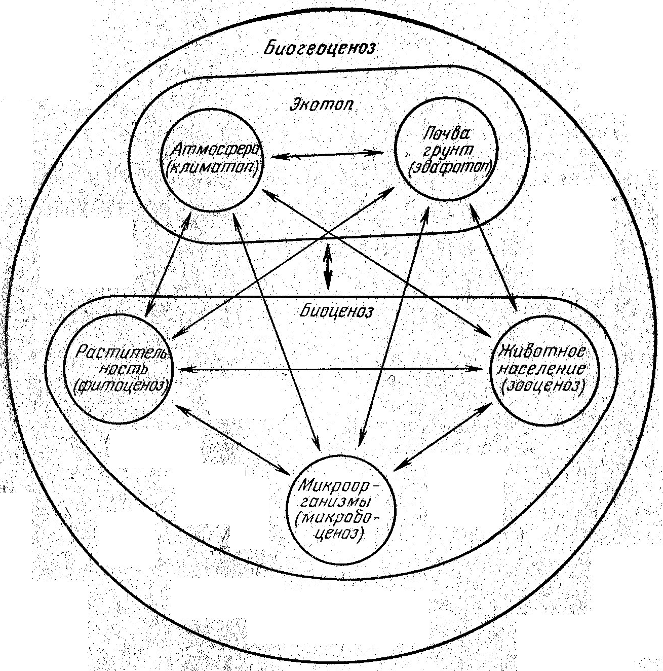
Структура биогеоценоза по В.Н. Сукачеву

Slide 6
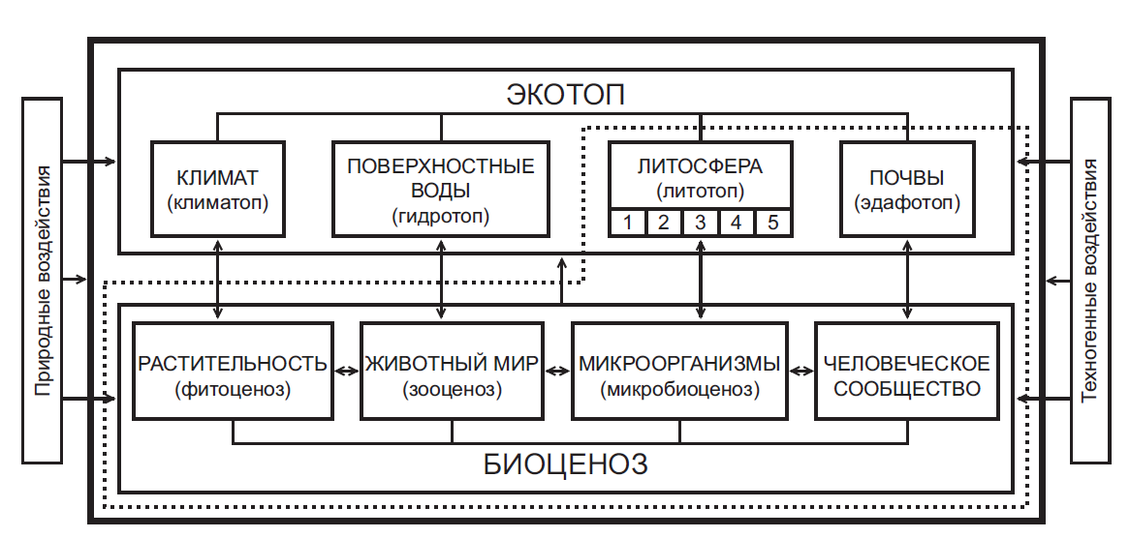
Схема структуры экосистемы с учетом геологической составляющей и классов воздействий на нее. Точками выделены границы эколого-геологической системы. 1–5 — параметры литосферы: 1 — состав, строение и рельеф; 2 — подземные воды; 3 — геохимические поля; 4 — геофизические поля; 5 — современные эндо- и экзогенные процессы (по В.Т. Трофимову, 2009)

Slide 7
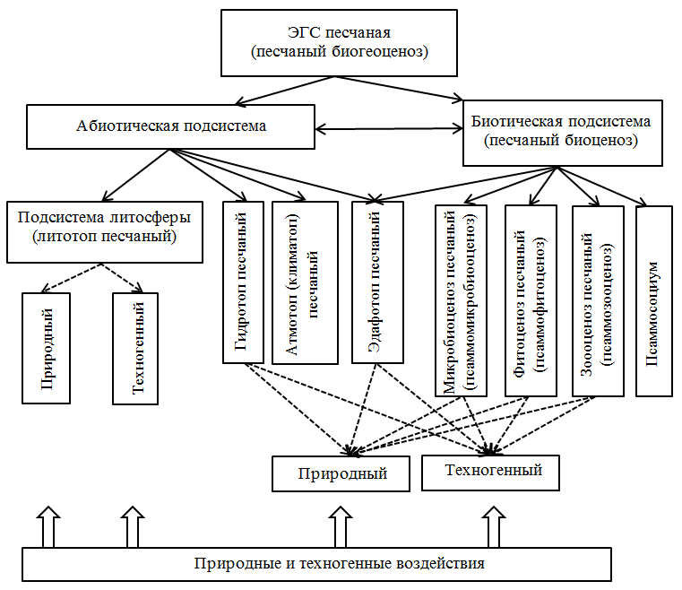
Структура песчаной эколого-геологической системы (Трофимов, Королев, 2018)

Slide 8
1.Компоненты абиотической подсистемы ЭГС песчаной
Литотоп песчаный - представлен как природными песчаными массивами различного генезиса (аллювиального, флювиогляциального, озерного, морского и т.п.), так и техногенными (антропогенными) песчаными массивами (намывными, насыпными, техногенно преобразованными и т.п.).
Его строение и свойства обусловлены геологическими особенностями песков: их составом, структурой, состоянием и свойствами.
Они обеспечивают для биоты экологические условия: запасы минеральных ресурсов, аэрируемость и доступность влаги, среду обитания биоты и т.п.

Slide 9
1.Компоненты абиотической подсистемы ЭГС песчаной
2. Гидротоп песчаный - поверхностные и/или подземные воды песчаного массива + зона аэрации
3. Атмотоп песчаный (или климатоп песчаный) - климатические факторы, обусловливающие термо-влажностный режим песчаного массива и влияющие, в том числе, на условия жизнеобитания биоты
4. Эдафотоп песчаный – почвы, развивающиеся на песчаных грунтах. Эдафотоп песчаный - переходный компонент абиотической и биотической подсистем ЭГСП, поскольку почва является «биокостным» (по В.И.Вернадскому) образованием

Slide 10
2.Компоненты биотической подсистемы ЭГС песчаной
1. Псаммомикробиоценоз – это естественное или искусственное сообщество микроорганизмов, экологически связанных с песчаным массивом (литотопом песчаным), существующее в пределах одного биотопа и характеризующееся относительной однородностью видового состава, структурой и системой взаимоотношений микроорганизмов друг с другом и внешней средой (Трофимов, Королев, 2018).

Slide 11
2.Компоненты биотической подсистемы ЭГС песчаной
2. Псаммофитоценоз - естественное или искусственное сообщество растений - псаммофитов, экологически связанных с песчаным массивом (литотопом песчаным), существующее в пределах одного биотопа и характеризующееся относительной однородностью видового состава, структурой и системой взаимоотношений растений друг с другом и внешней средой (Трофимов, Королев, 2018).

Slide 12
Псаммофиты
Подразделение:
А. Облигатные и факультативные формы псаммофитов
Количество видов псаммофитов на территории России
Форма псаммофитов | Европейская часть РФ | Сибирь | Россия в целом
Облигатная | 209 | 75 | 284
Факультативная | 633 | 769 | 1402
Всего: | 842 | 844 | 1686

Slide 13
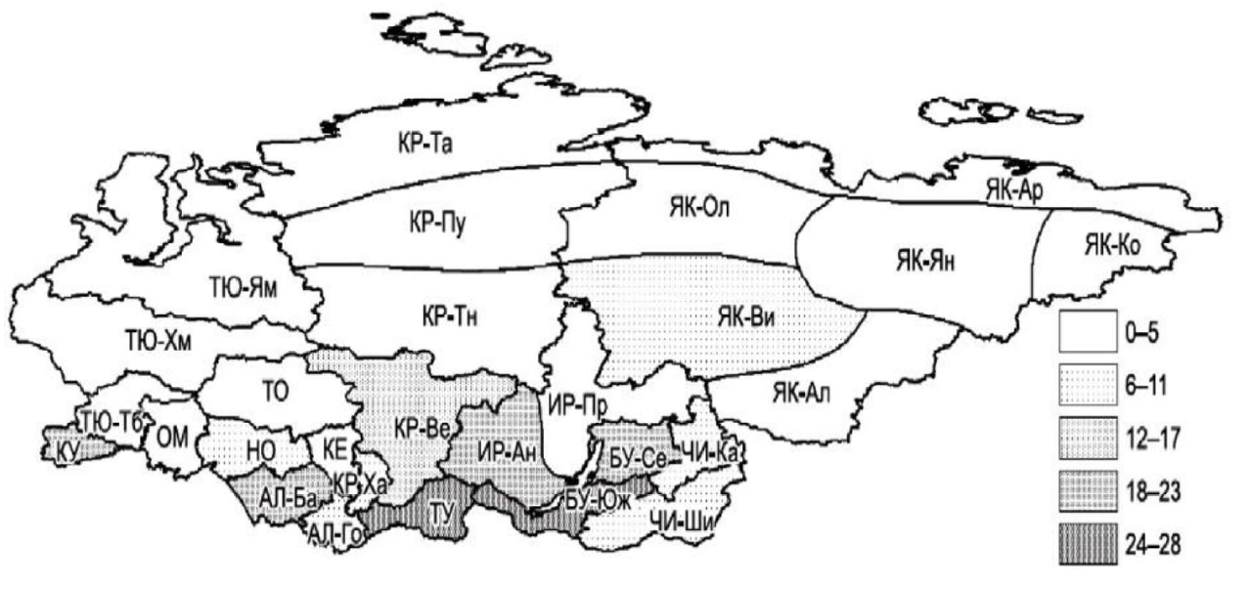
Количество видов (цифры) облигатных псаммофитов в флористических районах (буквенные индексы) Сибири (по Н.А.Дулеповой и др., 2012)

Slide 14
Псаммофиты
Подразделение:
Б. По отношению к засоленности песков выделяют:
эугалофиты – растения, нуждающиеся в избыточном засолении хлоридами и сульфатами;
криногалофиты – также нуждающиеся в избыточном засолении, но удаляющие избыток солей через специальные солевыводящие железки;
гликофиты – растения, обладающие соленепроницаемостью;
галотолеранты – виды с широким спектром экологических приспособлений;
галофобы – виды избегающие избыточного засоления грунтов

Slide 15
Спектр псаммофитов Терско-Кумской низменности по отношению к
засоленности субстрата (по Х.Т.Гайрабекову и др., 2012 с доп.)
Пока- затель | Эугало- фиты | Криногало -фиты | Глико- фиты | Галотоле- ранты | Гало- фобы | Всего
Число видов | 14 | 7 | 74 | 71 | 53 | 219
% | 6,4 | 3,2 | 33,8 | 32,4 | 24,2 | 100

Slide 16
Псаммофиты
Подразделение:
В. По отношению к влагообеспеченности выделяют:
суккуленты – растения накапливающие воду в вегетативных органах;
склерофиты – настоящие ксерофиты (называемые иногда эуксерофитами), обладающие способностью резко снижать транспирацию в условиях недостатка воды;
гемиксерофиты (или полуксерофиты) – растения с сильно развитыми приспособлениями для добыче воды и глубокой корневой системой;
мезофиты – растения, обитающие с достаточным, но не избыточным (как у гигрофитов) количеством воды в грунтах

Slide 17
Псаммофиты
Подразделение:
Г. По отношению к теплообеспеченности выделяют (по Г.Элленбергу):
Крайне морозостойкие виды
Холодостойкие
Среднехолодостойкие
Теплолюбивые
Очень теплолюбивые
Безразличные к теплу (широкая амплитуда приспособляемости)

Slide 18
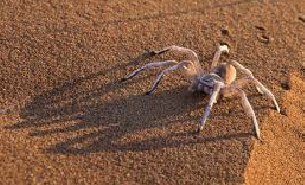
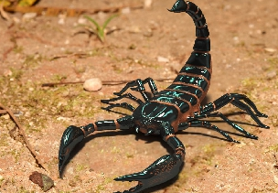
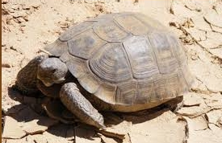
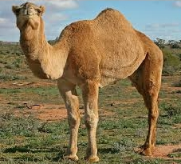
2.Компоненты биотической подсистемы ЭГС песчаной
3. Псаммозооценоз - это естественное или искусственное сообщество животных, экологически связанных с песчаным массивом (литотопом песчаным), существующее в пределах одного биотопа и характеризующееся относительной однородностью видового состава, структурой и системой взаимоотношений животных друг с другом и внешней средой (Трофимов, Королев, 2018).

Slide 19
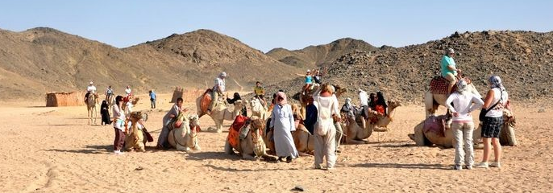
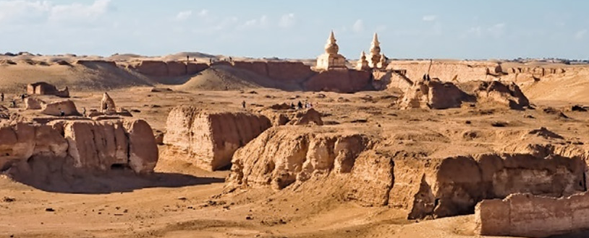
2.Компоненты биотической подсистемы ЭГС песчаной
4. Псаммосоциум – это исторически сложившееся или искусственное сообщество людей, жизнь которых, так или иначе, экологически связана с песчаным массивом (литотопом песчаным), наложившим определенный отпечаток на формы их хозяйственной и иной деятельности, культуры и взаимоотношений (Трофимов, Королев, 2018).

Slide 20
3.Экологические функции (особенности) песчаных массивов
1. Эколого-ресурсные особенности песчаных массивов - определяют возможность реализации ресурсной экологической функции литосферы, а в данном случае – песчаных массивов.
За счет литотопа песчаного формируются: а) ресурсы геологического пространства; б) ресурсы полезных ископаемых; в) вещественно-энергетические ресурсы.
За счет гидротопа песчаного формируются ресурсы подземных вод, обусловленные наличием в песках высокой пористости и водопроницаемости.
За счет атмотопа (климатопа) песчаного формируется ресурс тепло-влагообеспеченности для биоты
За счет эдафотопа песчаного формируются почвенные ресурсы, рассматриваемые как источник плодородия в сельском хозяйстве.

Slide 21
3.Экологические функции (особенности) песчаных массивов
2. Эколого-геохимические особенности песчаных массивов - определяют возможность реализации геохимической экологической функции литосферы, а в данном случае – песчаных массивов:
относительно высокую геохимическую миграцию различных жидких, газообразных и биотических компонентов как в вертикальном, так и в горизонтальном направлениях, обусловленную высокими коэффициентами проницаемости и фильтрации песков и их низкой сорбционной способностью.
потенциальное наличие засоленности песков, особенно характерной для песков аридной зоны и обусловленной, в том числе и зонально-климатическими факторами (песчаным климатопом).
формирование в песчаных грунтовых толщах специфических геохимических барьеров в зависимости от типа засоления (хлоридное, сульфатное, бикарбонатное и т.п.), играющих, в том числе, и важную экологическую роль на пути миграции различных компонентов.

Slide 22
3.Экологические функции (особенности) песчаных массивов
3. Эколого-геодинамические особенности песчаных массивов - определяют возможность реализации геодинамической экологической функции литосферы, а в рассматриваемом случае – песчаных массивов, в пределах которых формируются специфические экзогенные геологические процессы, влияющие на экосистемы.
Они обусловлены:
Потенциальным развитием на территориях песчаных грунтовых толщ эоловых процессов, влияющих на формирование, состояние и деградацию природных экосистем, а также их биоразнообразие;
В региональном плане - подчиненностью районов распространения эоловых процессов климатической зональности;
Влиянием эоловых процессов (эолового переноса, движущихся песков и т.п.) на урбанизированные экосистемы и социумы, вплоть до их уничтожения;
Отрицательным влиянием эоловых процессов на инфраструктуру урбанизированных экосистем и инженерные сооружения;
Положительным влиянием песчаных пляжей на подавление береговой абразии и их использованием для систем береговой инженерной защиты.

Slide 23
3.Экологические функции (особенности) песчаных массивов
4. Эколого-геофизические особенности песчаных массивов - определяют возможность реализации геофизической экологической функции литосферы, а в рассматриваемом случае – песчаных массивов, в пределах которых формируются специфические геофизические поля, влияющие на экосистемы. Слабо изучены.
Санитарно-гигиенические особенности песчаных массивов - заключаются в наличии в пределах ЭГС песчаных определенных факторов, важных в санитарно-гигиеническом отношении.
Они обусловлены:
Потенциальным наличием в песках пляжей, используемых в курортно-рекреационных целях, патогенных микроорганизмов, что особенно актуально при массовом скоплении отдыхающих.
Отрицательным влиянием на организмы (включая человека) цианобактерий (сине-зеленых водорослей), содержащихся в значительном количестве в песках морских побережий.

Slide 24
Типы природных эколого-геологических систем песчаных (Трофимов, Королев, 2018)
Тип ЭГСП | Литотоп песчаный | Гидротоп песча-ный | Атмотоп песчаный | Эдафотоп песчаный | Преобладающий биоценоз песчаный
Сухопутный | 1.Речных террас | а) под-земных вод; б) зоны аэрации | Зональной тепло-влаго-обеспеченности | Развитый | Сухопутный псаммофитоце-ноз и псаммомикробиоценоз
 | 2.Морских террас |  |  | Развитый | То же
 | 3.Флювиогляци-альных толщ |  |  | Развитый | То же
 | 4.Эоловых толщ пустынь и полупустынь |  | Низкой влаго- и высокой тепло- обеспеченности | Отсутствует или слабо развитый | Сухопутный псаммозооценоз
 | 5.Кор выветривания |  | Зональной тепло-влаго-обеспеченности | Отсутствует или слабо развитый | Сухопутный псаммофитоценоз и псаммомикробиоценоз
 | 6.Прибрежных пляжей |  |  | Отсутствует | Сухопутный псаммомикро-биоценоз
 | 7.Вулканогенно-осадочных толщ |  |  | Отсутствует или слабо развитый | Сухопутный псаммофитоце-ноз
Аквальный (подводный) | 1.Донных аллювиальных толщ | Полного водона-сыщения | Зональной тепло-обеспеченности | Отсутствует | Пресноводный псаммомикро-биоценоз, псаммофито- и зооценозы
 | 2.Донных озерных толщ |  |  |  | Пресноводный псаммомикро-биоценоз, псаммофито- и зооценозы
 | 3.Донных морских толщ |  |  |  | Морской подводный псаммомикро-биоценоз, псаммофито- и зооценозы

Slide 25
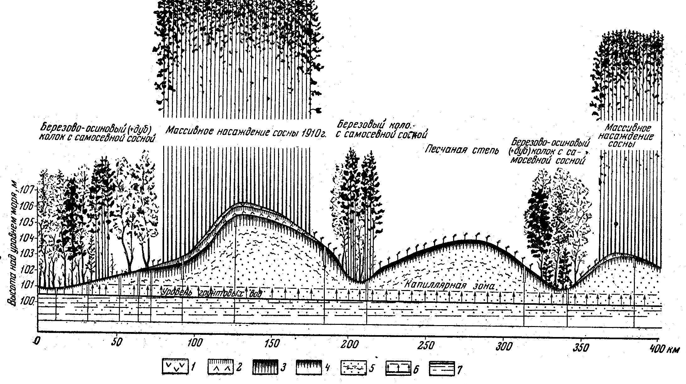
Песчаная ЭГС (биогеоценоз) участка бугристо-колкового ландшафта надпойменной террасы р. Арчеды Волгоградской области (по А. Г. Гаелю): 1 — современный эоловый нанос песка; 2 — эоловый нанос раннепастбищной фазы дефляции; 3 — глубоко-гумусированная связнопесчаная почва; 4 —среднерумусированная почва на песках древней фазы дефляции; 5 – железистые псевдофибры; 6 — капиллярная зона; 7 - зона насыщения грунтовых вод

Slide 26
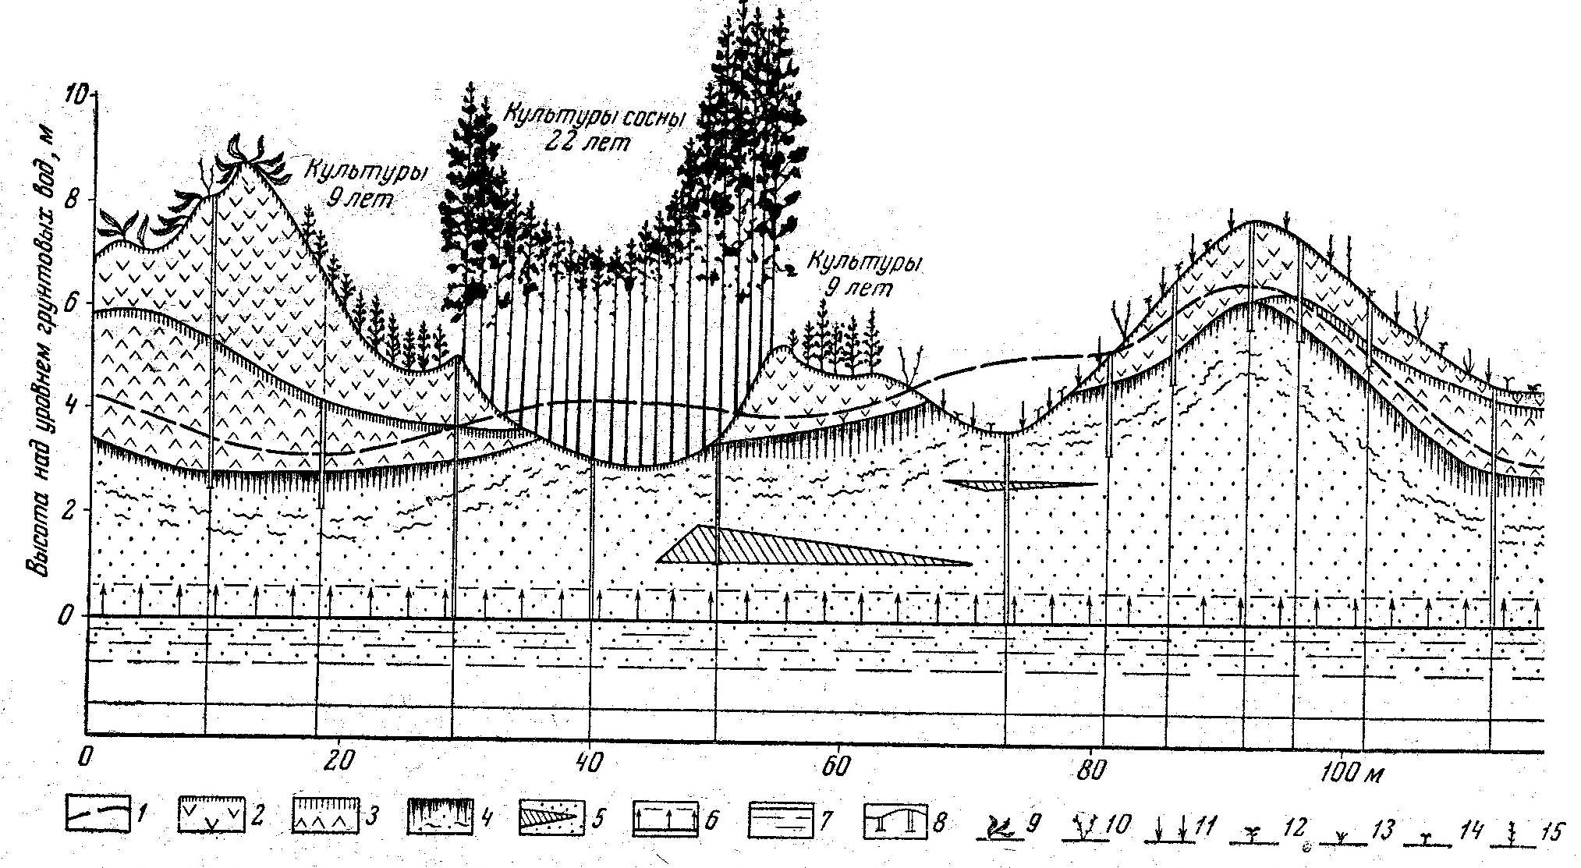
Техногенно-измененная ЭГС (биогеоценоз) бугристых песков с погребенными почвами, Средний Дон (по А. Г. Гаелю): 1 — бывшая поверхность глубоко гумусированной связнопесчаной почвы; 2 — песок современной фазы дефляции — с поверхности слабо окрашенный гумусом на глубину 3—5 см; 3 — песок раннепастушеской (3 тыс. лет) фазы дефляции с гумусовым горизонтом до 20 см; 4 — остатки древней глубоко гумусированной связнопесчаной почвы (9 тыс. лет); 5 — прослои аллювиального суглинка; 6 —капиллярная кайма над уровнем грунтовых вод; 7 — зона насыщения нижнего зеркала грунтовых вод; 8— скважны и шурфы; 9 — можжевельник; 10 — осина; — ракитник; 12 — келерия, типчак, ковыль; 13 — колосняк, вейник, осока колхидская; 14 — чебрец, тмин; 15 — молочай, песчаная полынь, полевая полынь, василек

Slide 27
Выводы
Обоснована структура эколого-геологических систем песчаных (биогеоценозов песчаных).
Введены новые понятия, раскрывающие структуру ЭГС песчаных (псаммофитоценоз, псаммозооценоз, псаммосоциум и др.), и даны их определения.
Установлены основные особенности ЭГС песчаных, обусловливающие реализацию экологических функций: ресурсной, геохимической, геодинамической, геофизической.
Предложена систематизация типов ЭГС песчаных на основе анализа составляющих их абиотической и биотической подсистем.

Slide 28
Спасибо за внимание!

